Slide 1
Как сдать XBRL-отчетность за 10 минут
Эльдар Таутинов
Ведущий специалист по внедрению
Notes:
Добрый день! Спасибо всем, что вы нашли время и посетили наш семинар. Меня зовут Эльдар и я являюсь разработчиком продукта 1С-Рарус: XBRL. Сегодня я расскажу Вам о применении XBRL, структуре таксономии и инстанс-файла, а также на примере продукта 1С-Рарус: XBRL, покажу пример формирования пакета бухгалтерско-финансовой отчетности.

Slide 2
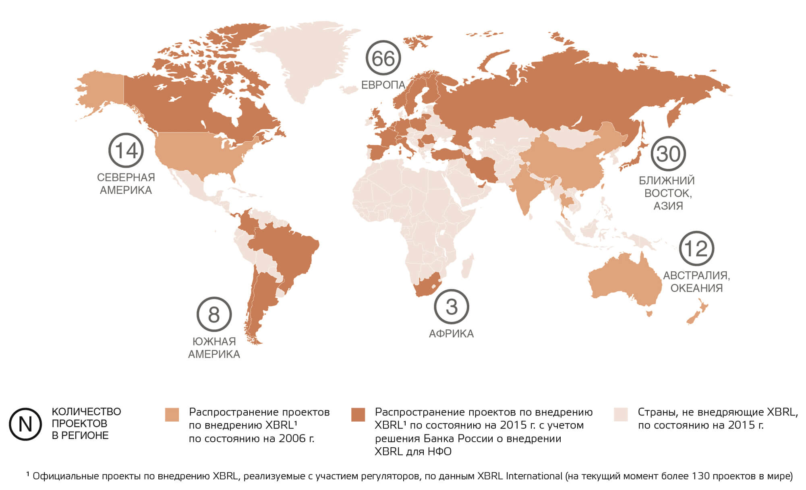
Применение XBRL - отчетности
Спецификация языка XBRL разрабатывается и публикуется независимой международной организацией XBRL International, в которой насчитывается более 600 участников из 35 стран.
Целью XBRL International является улучшение процесса представления финансовой информации и повышение прозрачности ведения бизнеса во всем мире путем предоставления открытого стандарта по обмену финансовыми данными.
Источник: https://www.cbr.ru/
Notes:
XBRL – широко используемый в мире открытый стандарт обмена деловой информацией. XBRL позволяет выражать общие для участников рынка и регулирующих органов требования к представлению бизнес-отчетности. Стандарт основан на расширяемом языке разметки XML. Одной из главных задач XBRL является регламентация обмена финансовой информацией, такой как финансовые отчеты. Спецификация языка XBRL разрабатывается и публикуется независимой международной организацией XBRL International.
Среди преимуществ XBRL выделяются:
высокое качество данных за счет снижения числа ошибок в отчетности и повышение ее достоверности;
прозрачность требований к отчетности, благодаря расширенным возможностям её анализа;
расширяемость: возможность отраслевых доработок, а также доработок для нужд организаций помимо стандартных регуляторных элементов таксономий.
Кроме того, формат XBRL на основе единства подхода позволяет организациям привлекать сторонних специалистов, интегрировать учет и отчетность и производить автоматическую проверку последней. Формат приводит к снижению избыточности и дублирования отчетности, а также влияет на скорость обмена информацией, исключая бумажные отчеты.
Начало XBRL было положено Чарльзом Хоффманом – сертифицированным бухгалтером из штата Вашингтон. Первоначально пользователями XBRL были регулирующие органы, такие как Федеральная корпорация по страхованию вкладов США и Комитет европейских органов банковского надзора. В настоящее время XBRL используется во многих странах регуляторами фондовых бирж и рынка ценных бумаг, банковскими регуляторами, регистраторами, налоговыми органами и национальными статистическими агентствами.

Slide 3
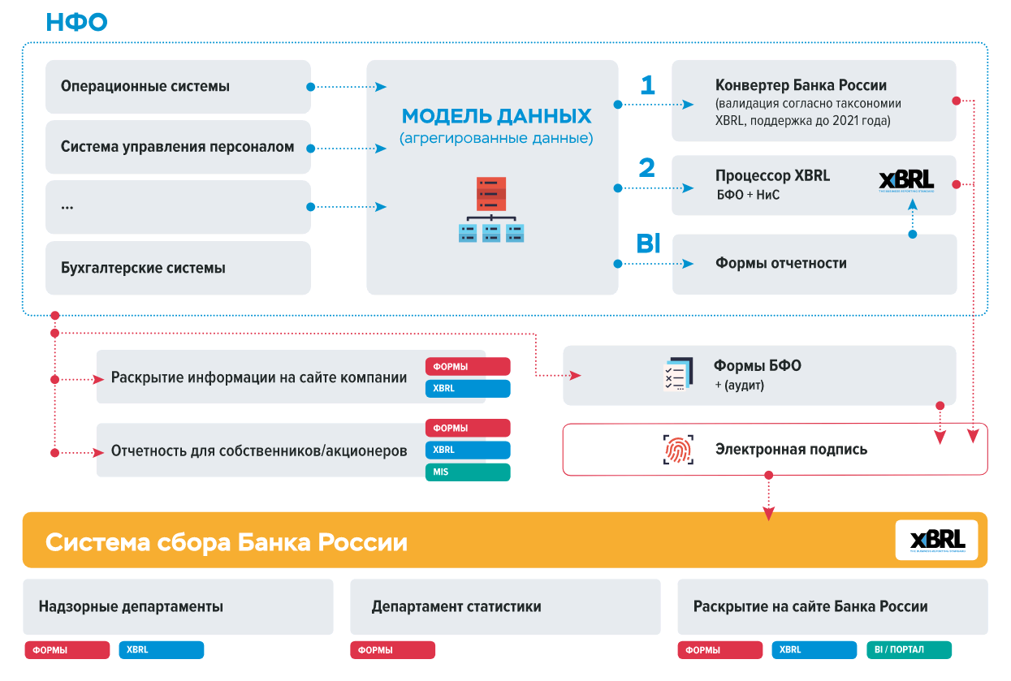
Применение XBRL - отчетности
Основными целями внедрения единого электронного формата для отчетности НФО являются:
Устранение избыточности и дублирования отчетных данных путем построения регулятором единой системы сбора и обработки отчетности для НФО на основе МСФО;
Повышение достоверности и качества отчетных данных путем унификации и автоматизации процессов;
Повышение прозрачности и открытости финансовой информации для всех участников рынка;
Унификация форматов межведомственного и международного электронного обмена данными.
Источник: https://www.cbr.ru/
Notes:
В 2015 году Советом директоров Банка России одобрена реализация проекта перехода Некредитных финансовых организаций на электронный формат представления отчетных данных на базе спецификаций XBRL, которая является первым шагом на пути перехода на единый электронный формат всех участников финансового рынка.
Одной из проблем внедрения формата XBRL для НФО на территории Российской Федерации являлось отсутствие программного обеспечения. Для применения формата XBRL в 2017 году совместно с регулятором было разработано ПО Конвертер и ПО Анкета-редактор XBRL. Однако их техническая поддержка планируется до конца 2022 года.

Slide 4
XBRL по сегментам рынка
2018 г. | 01.04.2021 | 01.10.2021 | 2022 г. | 2023 г.
ССД НПФ ПУРЦБ АИФ УК ИФ, ПИФ, НПФ | КРА СБ | СД | БКИ | Прочие
С целью повышения эффективности и ускорения процесса внедрения XBRL в России на базе Центра XBRL функционируют рабочие группы:
Технологическая. Приоритетные направления деятельности: аутсорсинг подготовки отчётности в формате XBRL и сертификация ПО IT-компаний.
Методологическая. Приоритетные направления деятельности: разработка и поддержка моделей данных для последующей реализации таксономий XBRL и нормативное регулирование сбора XBRL-отчетности. Вопросы взаимодействия с федеральными органами исполнительной власти, и регулирующими органами в России.
Рабочая группа по коммуникациям и образовательной деятельности.
Приоритетные направления деятельности: сертификация и обучение специалистов формату XBRL.
Notes:
Начиная с 2018 года формат представления отчетности XBRL стал обязательным для страховщиков, профессиональных участников рынка ценных бумаг, акционерных инвестиционных фондов, управляющих компаний инвестиционных фондов, ПИФ и НПФ, а с 1 апреля 2021 года — для страховых брокеров и кредитных рейтинговых агентств. С 1 октября 2021 года запланирован переход специализированных депозитариев на формат XBRL, с 2022 года — бюро кредитных историй.

Slide 5
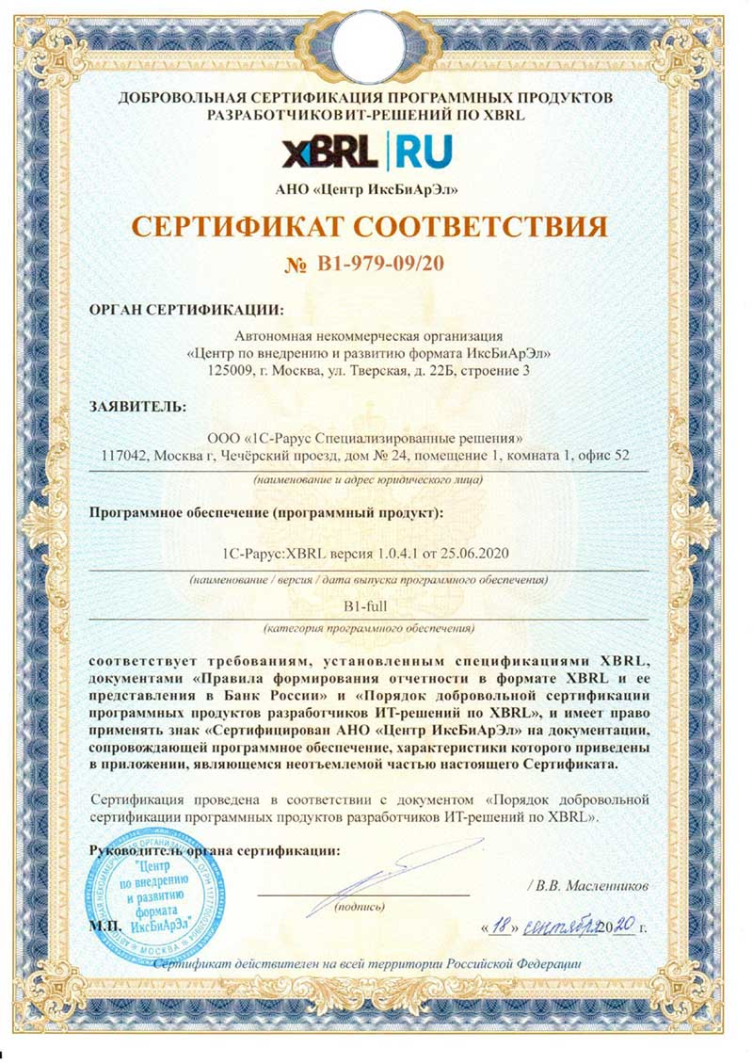
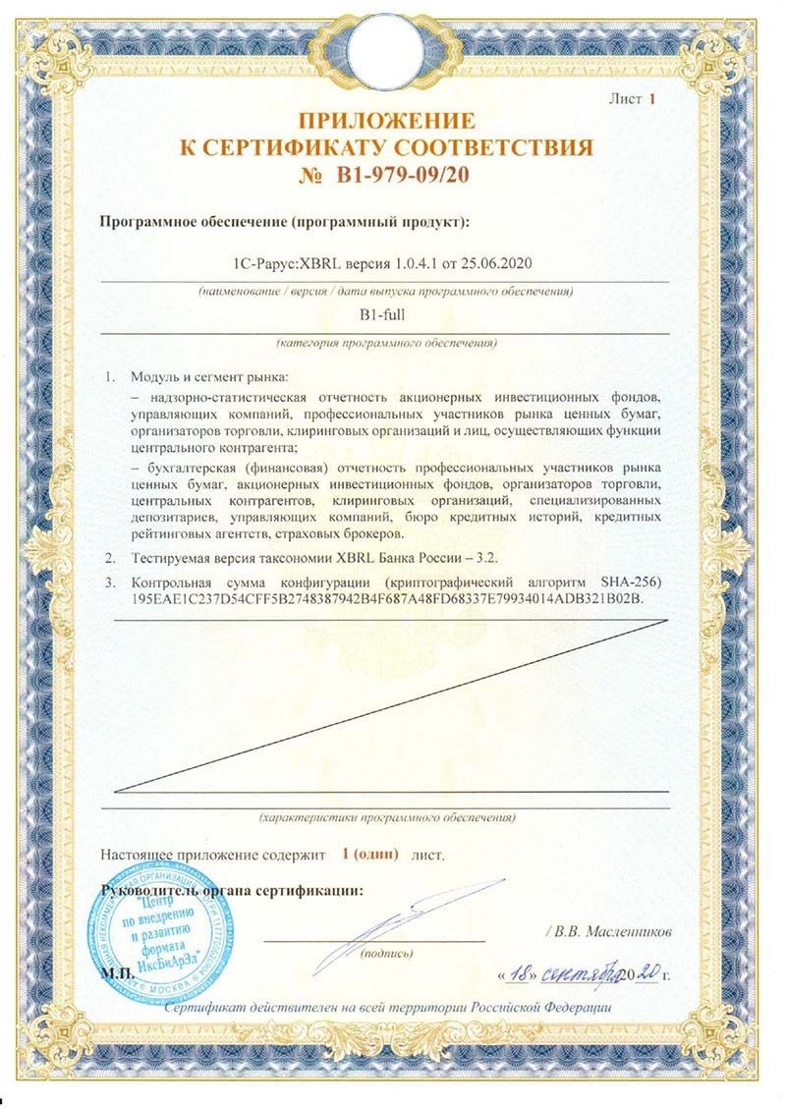
Сертификация 1С-Рарус: XBRL1.0
Категория B1 - программное обеспечение, конвертирующее отчётные данные, либо используемое в качестве платформы агрегации и ввода отчётных данных на основе исходных файлов XBRL или файлов отличных от XBRL форматов.
Модули, которые поддерживает программный продукт:
формирование отчета XBRL;
просмотр отчета;
бизнес-валидация;
формирование архива с отчетом XBRL.
Notes:
С апреля 2020 года по инициативе рынка стартовала система добровольной сертификации программного обеспечения по работе с XBRL. Данная система направлена на объективное оценивание соответствия программного обеспечения, требованиям, установленным международными спецификациями XBRL и Правилами формирования отчетности в формате XBRL и ее представления в Банк России, согласно Порядку добровольной сертификации программных продуктов разработчиков ИТ-решений по XBRL.
По результатам опросов в начале 2020 года о заинтересованности в прохождении сертификации заявили 11 ИТ-разработчиков. Процесс сертификации стартовал в апреле 2020 года, после завершения всестороннего технического тестирования и согласования нюансов процесса с компаниями-участниками.
1 декабря 2020 года на сайте Центра XBRL опубликованы первые положительные результаты тестирования ИТ-решений по XBRL в рамках процесса добровольной сертификации ПО. Сертификат соответствия на тот момент получили 4 программных продукта, при этом Решение 1С-Рарус XBRL первым получило сертификат Центра XBRL.

Slide 6
Структура таксономии XBRL
Таксономия XBRL
Ссылки (Reference)
Ссылки на нормативный акт
Точки входа (Entry point)
532-п (Квартал)
532-п (Год)
Показатели (Concept)
Ид = ifrs-ru:DenezhnyeSredstva
Тип = MonetaryItemType
Периодичность = На дату
Таксономия содержит:
Список используемых точек входа;
Отчетные формы;
Показатели отчетных форм;
Предопределенные справочники;
Формулы.
Файлы описывающие табличное представление отчетных форм.
Ярлыки (Label)
Пример (ru): Денежные средства
Отчетные формы
0420002
0420003 …
Определения (Definition)
Показатели и их аналитические разрезы
Табличное представление (Table)
Табличное представление данных
Презентации (Presentation)
На начало периода
На конец периода
Формулы (Formula)
( $Assets_PeriodStart > 0) И ( $Assets_PeriodEnd > 0)
Notes:
Перед тем как приступить к просмотру функционала программного продукта 1С-Рарус: XBRL хотелось бы рассказать о том, что же такое таксономия и какой отчет хочет от нас Регулятор.
Таксономия описывает, что должно или может содержаться в отчете. Она определяет отчетные показатели, по которым формируется отчетность. Помимо этого, таксономия определяет табличное представление отчетов, точки входа и правила проверки, как для отчитывающейся организации, так и для регулятора
Таким образом таксономия содержит в себе:
список используемых точек входа, то есть сценарии представления отчетных данных, имеющих одинаковую периодичность представления, срок представления, а также иные общие ключевые параметры.
Отчетные формы, которые используются в точках входа;
Показатели отчетных форм;
Предопределенные справочники;
Формулы для проверки точек входа перед отправкой в Центральный банк РФ.
Файлы описывающие табличное представление отчетных форм, для удобства просмотра и редактирования отчетных данных.

Slide 7
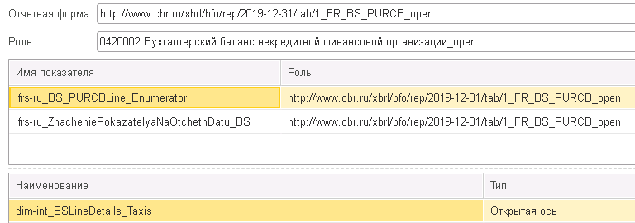
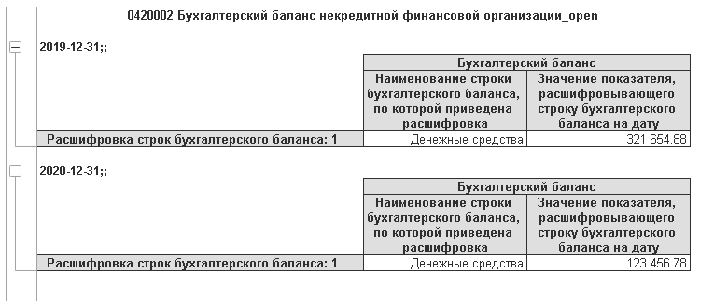
Основные спецификации XBRL
XBRL 2.1 – регламентирует принципы построения основных блоков таксономии и базы ссылок
Definition Linkbase – описывает состав и структура модели собираемых отчетных данных
Table Linkbase – предназначен для визуализации требуемых структурой данных Definition слоя в удобном для пользователя табличном виде
Formula Linkbase – предназначен для описания бизнес-правил (Контрольных соотношений) в виде Стоп-Контролей и Предупреждений
Notes:
Формализованные требования стандарта XBRL были закреплены в спецификациях XBRL. Спецификации обеспечивают единообразное использование стандарта таким образом, чтобы при выполнении заложенных в них требований, обеспечивалась автоматизация обмена отчетностью. В спецификациях отражаются функциональные возможности языка XBRL, а также правила построения таксономии и отчета. На текущий момент есть более десятка спецификаций XBRL. Рассмотрим основные из них.
XBRL 2.1 – это главная спецификация, регламентирующая принципы построения основных блоков таксономии и базы ссылок.
Спецификация Dimensions регламентирует построение многомерных моделей данных. Использование таких моделей позволяет раскрывать показатели по большому набору осей (например, регион, период и т.д.).
Спецификация Formula отвечает за функционал, связанный с валидацией данных. Она позволяет авторам таксономии XBRL выражать бизнес-правила, действующие в рамках таксономии и проверять отчеты XBRL на соответствие сформулированным правилам.
Спецификация Table Linkbase предоставляет авторам таксономии возможность определения табличного представления отчетных форм.
При разработке продукта 1С-Рарус: XBRL учитывались требования спецификаций XBRL, что позволяет использовать продукт всеми типами НФО, для всех версий таксономий.

Slide 8
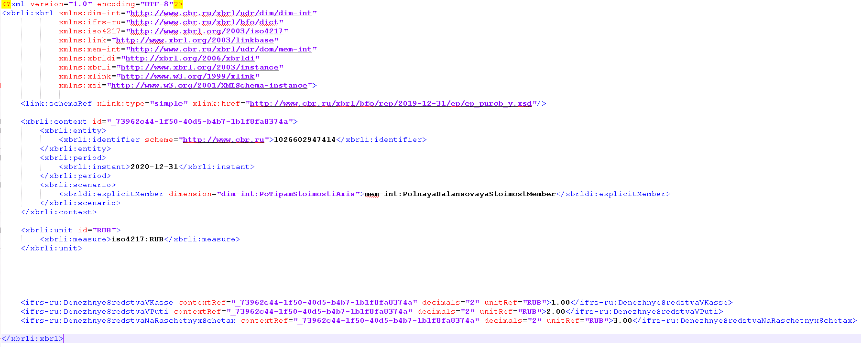
Структура Instance файла
Ссылки на нормативные
схемы и словари
Идентификатор контекста
Контекст
Идентификатор единицы измерения
ЕИ
Значение показателя
Показатели
Notes:
Основной функцией программных продуктов по работе c форматом XBRL должно быть формирование пакета отчетности для Регулятора, в виде ZIP–архив с инстанс-файлом, сервисным файлом и дополнительными поясняющими документами.
Инстанс-файл содержит в себе факты о деятельности организации, соответствующие концептам, определенным в таксономии XBRL.
Инстанс файл состоит из:
Пространства имен - это ссылок на нормативные схемы и словари таксономии;
Контексты содержат в себе ссылку на отчитывающуюся организацию, в виде ОГРН. Период: на дату или интервал, аналитические разрезы в виде открытых осей (Например: Идентификатор контрагента или ценной бумаги) и закрытых осей (Например как на текущем слайде: Тип стоимости). Помимо вышеперечисленного контекст содержит уникальный относительно файла идентификатор, на который ссылается каждый показатель.
Числовые и суммовые показатели ссылаются на единицу измерения. Инстанс-файлы для Банка России имеют 2 типа единиц измерения: Количественный и Валютный.
Показатели аккумулируют в себе значение фактов. Они имеют ссылку на контекст, единицу измерения и могут иметь ссылку на комментарий.
К необязательным элементам инстанс-файла относятся комментарии к отчетным фактам. Они могут содержать дополнительную информацию, для пояснения значения отчетного показателя.

Slide 9
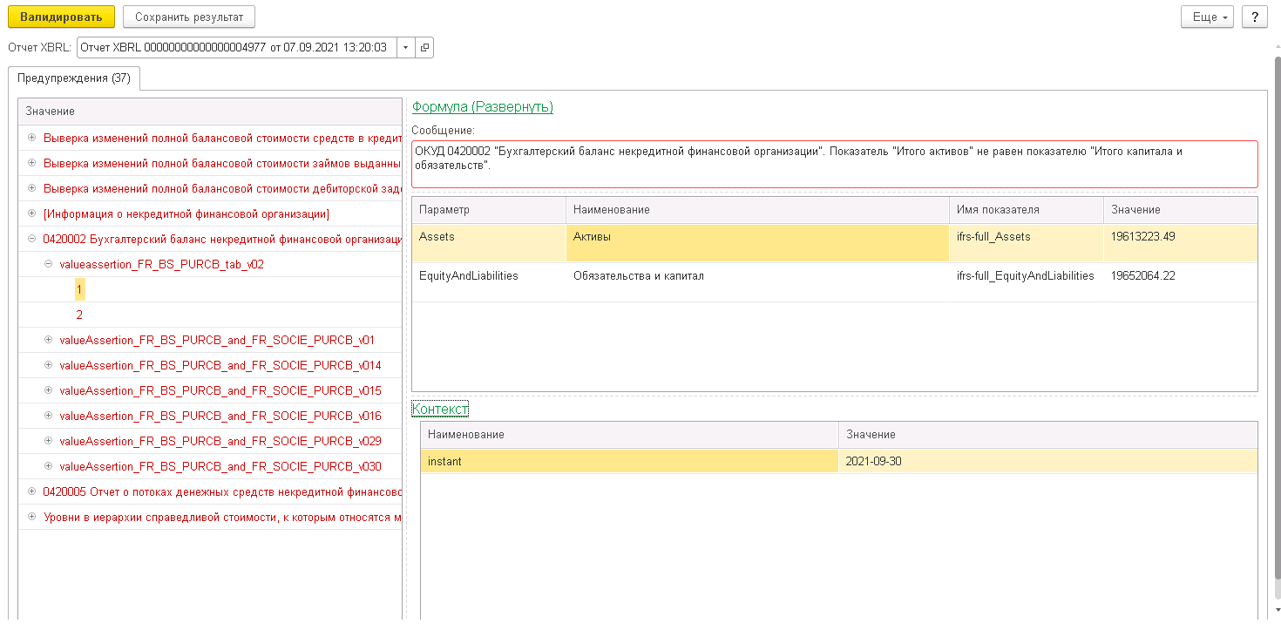
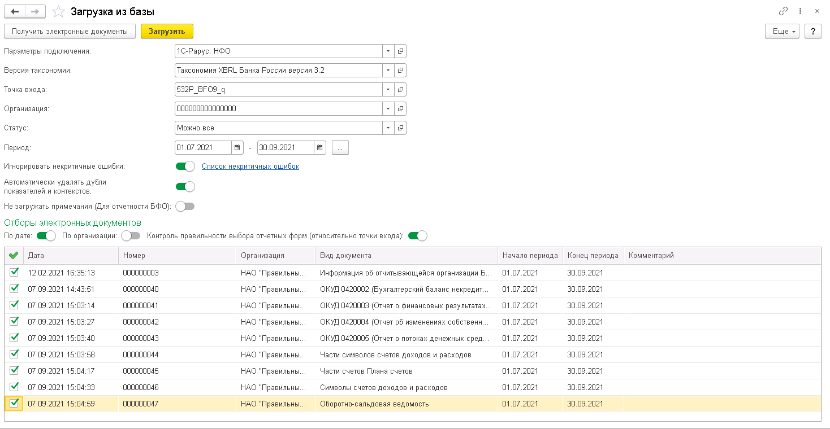
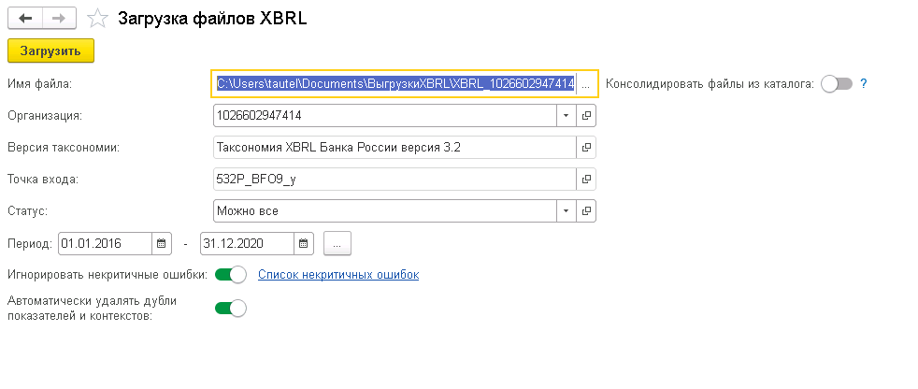
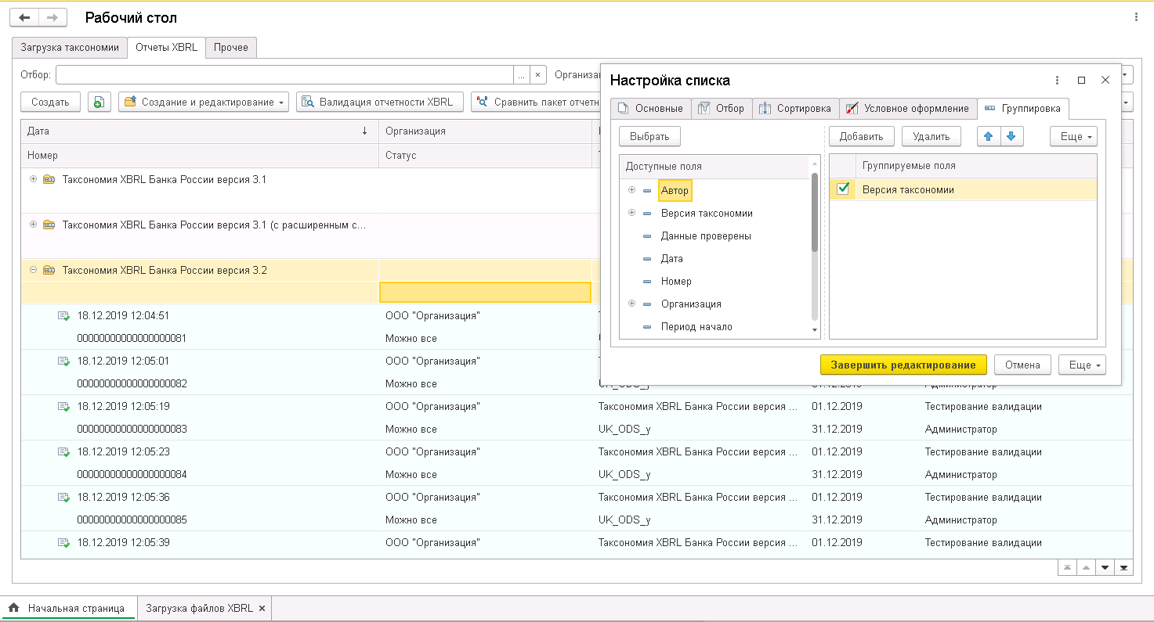
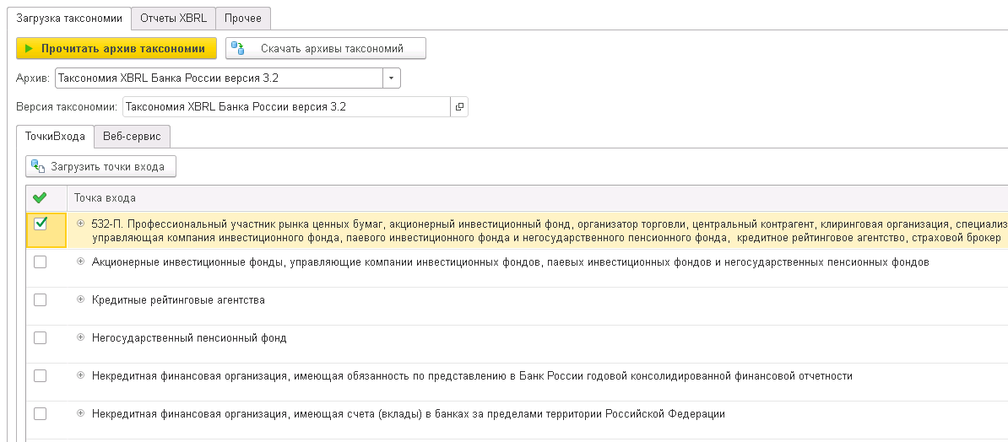
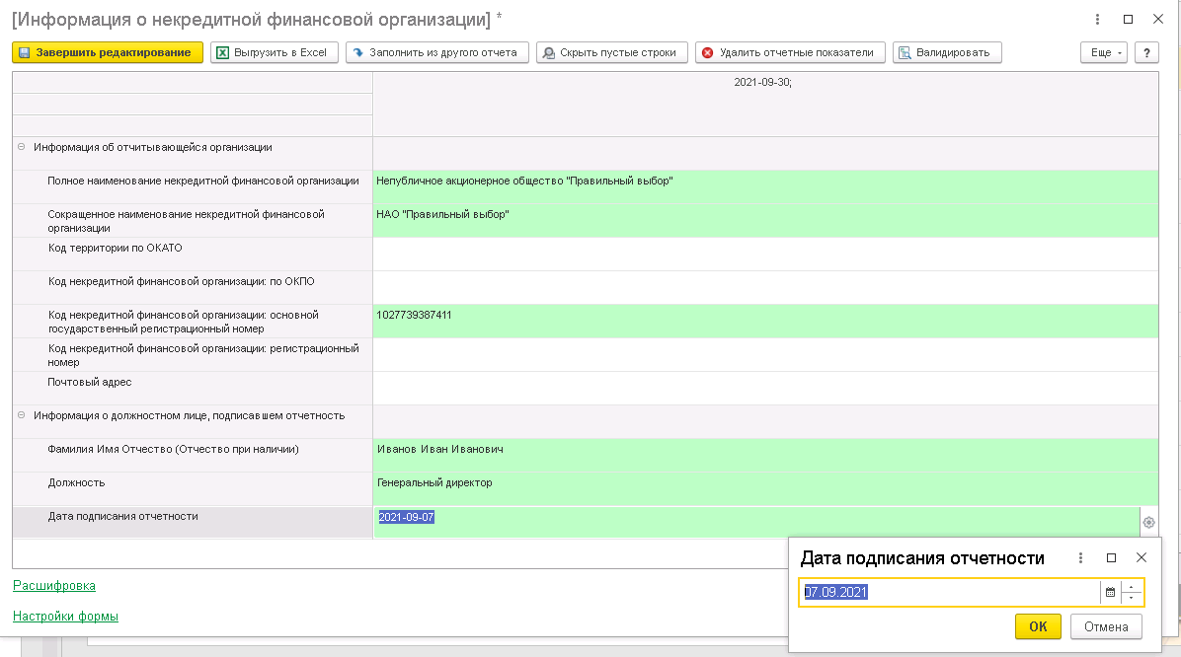
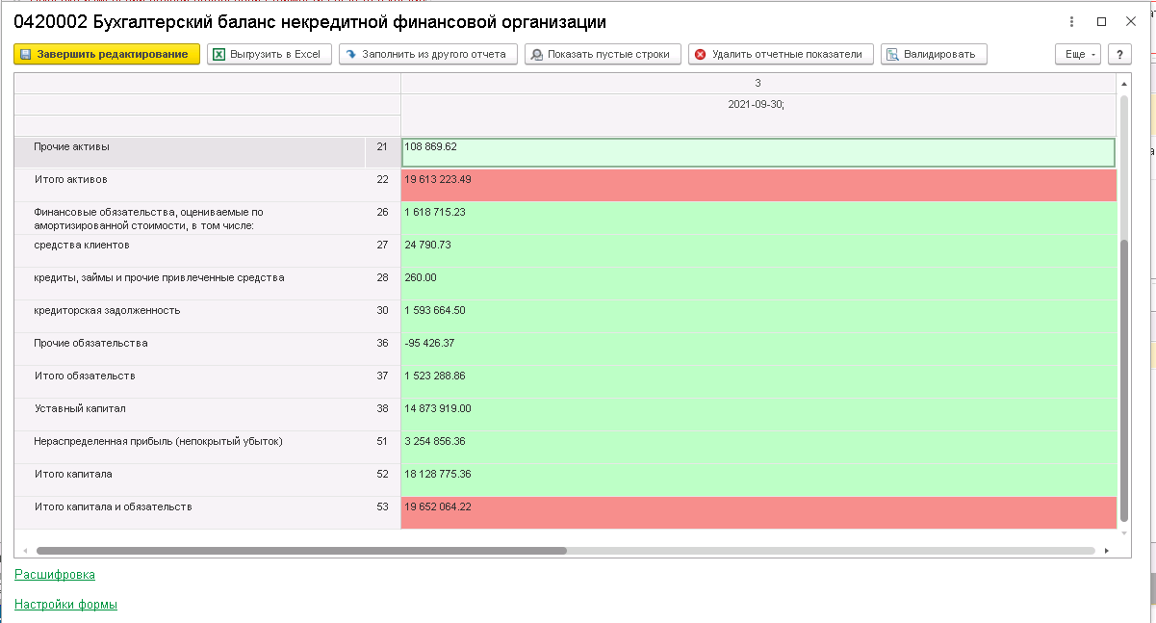
Основные возможности
1С-Рарус: XBRL 1.0
Импорт Таксономий XBRL ЦБ РФ
Импорт данных из ИБ 1С-Рарус: НФО, БО, ПИФ, Депо
Отображение и редактирование отчетных форм
Импорт данных из файлов XBRL, CSV, ANK, ZIP
Проверка по формулам Таксономии
Хранение пакетов отчетности, с возможностью отборов и группировок.
Notes:
Теперь, после того как мы разобрались с тем что такое таксономия и какой файл требует регулятор, мы переходим к просмотру функционала ПО 1С-Рарус: XBRL.
Изначально ПО поставляется пустым, т.е. без загруженных таксономий банка России. Для начала работы с конфигурацией надо загрузить необходимые точки входа таксономии. Для ускорения повседневной работы конфигурация работает не с архивом таксономии, а с данными таксономии загруженными в информационную базу. Кроме того, ПО предупредит о выходе новой таксономии.
Для работы с пакетом отчетности в программе реализован механизм работы со слоем табличного представления таксономии. Данный механизм позволяет не только просматривать отчетные формы, но и редактировать показатели отчета. Для удобства пользователей проработан ввод данных для каждого типа значений, будь то строка, число, валютная сумма, дата или выбор из предопределенного справочника. Для форм с динамическим расширением строк, колонок или осей Z предусмотрено их добавление.
В ПО реализован модуль проверки по формулам таксономии. Для тестирования этого модуля для каждой таксономии пишется более тысячи авто-тестов, что позволяет исключить возможность некорректной работы модуля валидации. Результат валидации можно выгрузить виде протокола проверки в формате EXCEL. Результаты проверки сгруппированы по виду формулы (Предупреждения, стоп-контроли и обязательность заполнения). При наличии ошибок пользователю необходимо поочередно исправить ошибки, или прикрепить к пакету отчетности поясняющую записку. Найденные ошибки можно поправить напрямую из обработки, провалившись в табличное представление дважды кликнув по параметру формулы. Использованные в формуле показатели будут подсвечены красным цветом.
При использовании продуктов 1С-Рарус: Некредитная финансовая организация, Бэк-Офис, Депозитарий и Паевые инвестиционные фонды в качестве учетных систем, пользователям предоставляется возможность заполнить пакет отчетности напрямую из базы учета. Для этого достаточно указать версию таксономии, точку входа и период. Программа автоматически подберет подходящие отчеты, пользователю остается только выбрать необходимые и загрузить их.
Стоит отметить, что программа 1с-Рарус: XBRL является самостоятельной и может работать с учетными системами других разработчиков, посредством обработки импорта файлов в форматах XBRL, CSV, ANK и ZIP. Версия таксономии, точка входа, период и организация пакета отчетности автоматически определяются из файла, остается только выбрать импортируемый файл. Для случаев, когда нужно объединить несколько файлов в один пакет отчетности, существует режим консолидации файлов из каталога.
Использование ПО Рарус XBRL позволяет хранить как пакеты отчетности, так и дополнительные файлы. Это удобно, когда нужно посмотреть отчеты за предыдущие периоды. Либо заполнить текущий отчет из ранее созданного. Для удобства работы, стандартными механизмами платформы 1С можно установить отборы и группировки.

Slide 10
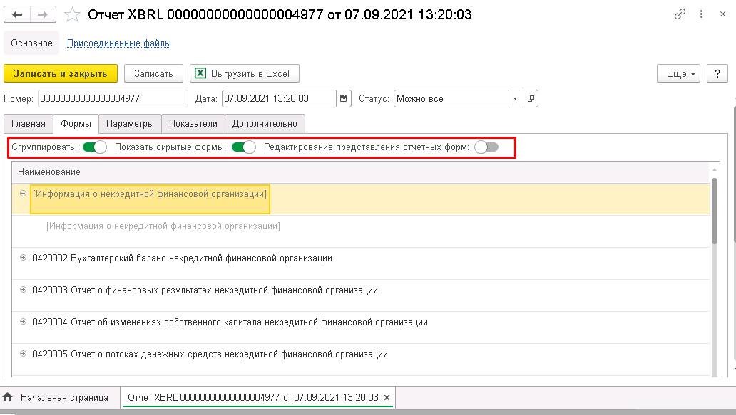
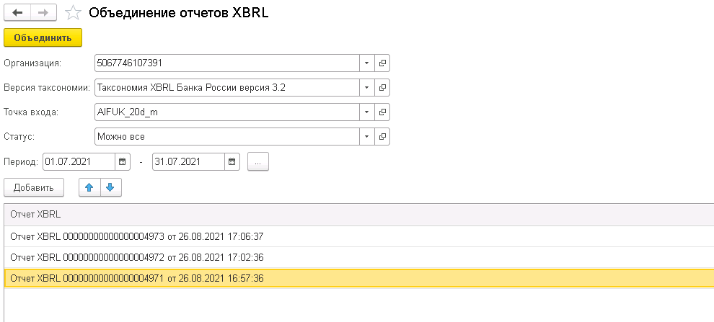
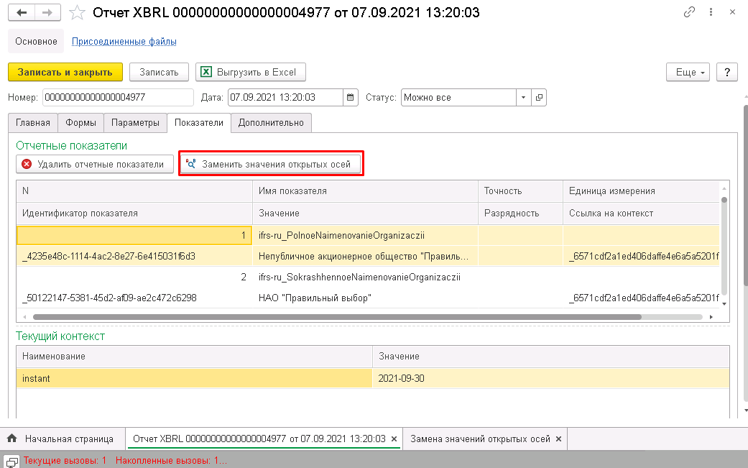
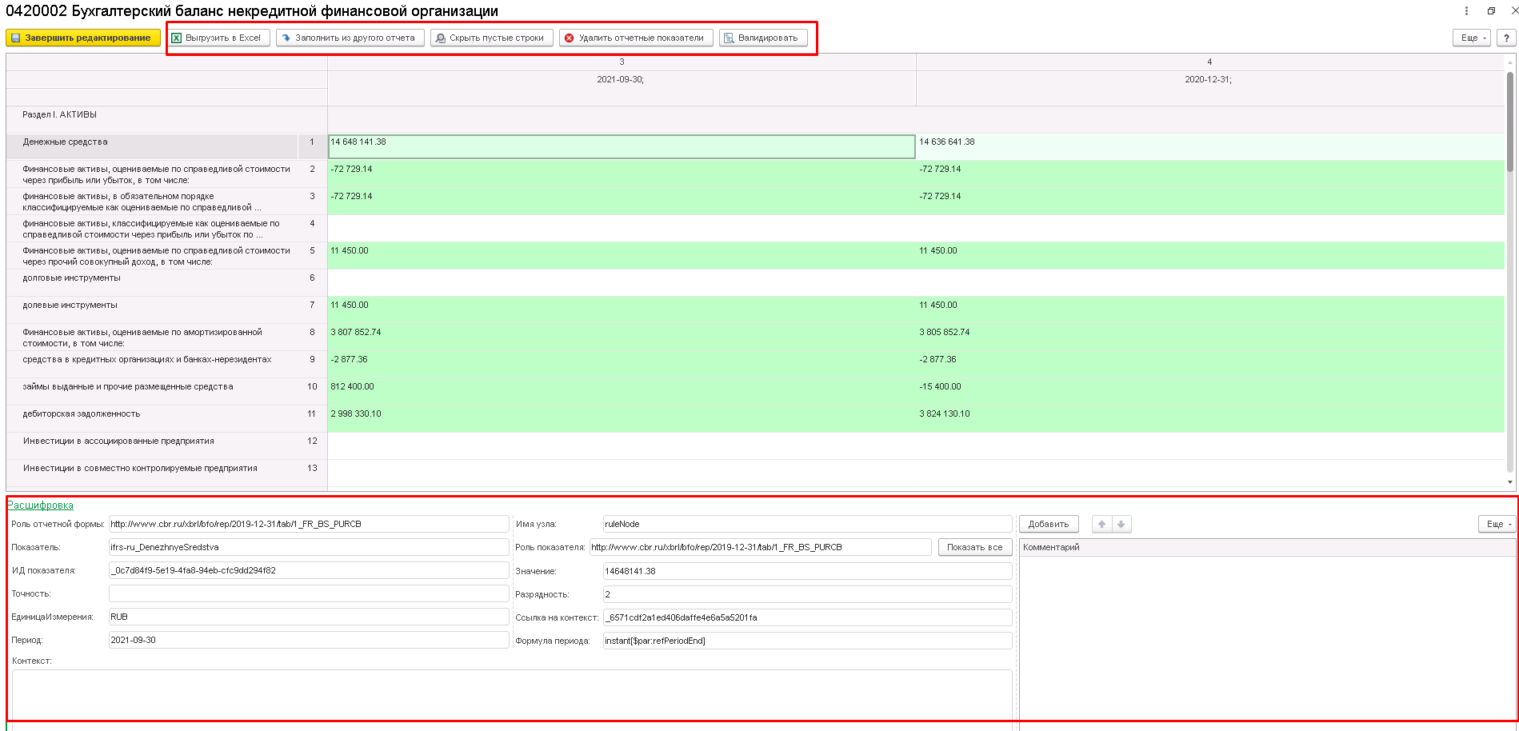
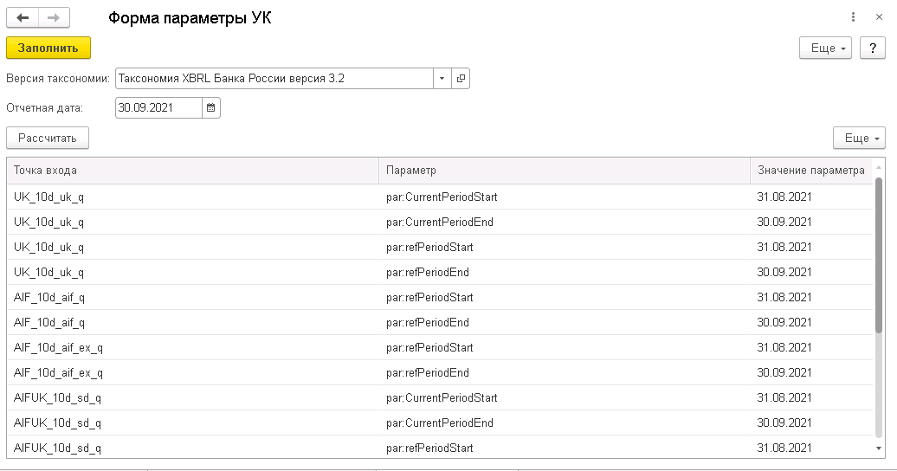
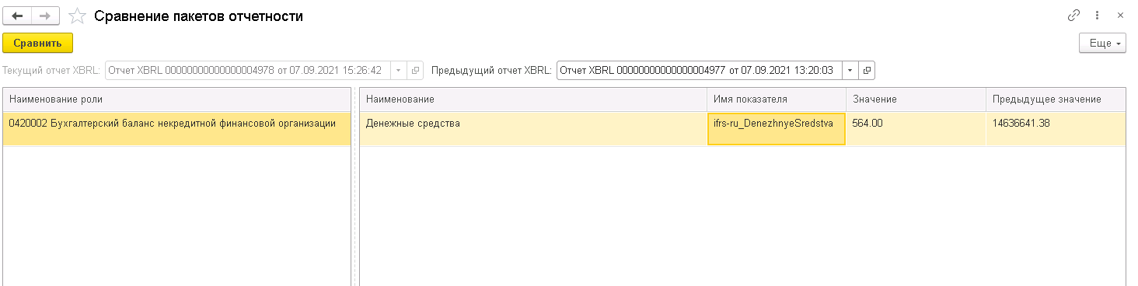
Дополнительные возможности
1С-Рарус: XBRL 1.0
Объединение пакетов отчетности
Скрытие, группировка и редактирование форм точек входа
Сравнение пакетов отчетности
Гибкий режим работы с табличным представлением отчетной формы
Автоматическое переопределение параметров табличного представления
Механизм замены значений открытых осей
Notes:
К дополнительным возможностям программы относятся, вспомогательные функционал, который позволяет быстро получить желаемый результат.
Например, объединение отчетов XBRL, может позволить разграничить зону ответственности сотрудников по отчетным формам, а перед отправкой объединить в единый пакет. Или для УК объединить информацию по разным ПИФ после сверки со спецдепом.
Обработка сравнения пакетов отчетности поможет пользователю отловить расхождения отчетных показателей в пакетах за соседние периоды.
Для надзорной отчетности УК стандартные формулы расчета параметров табличного представления таксономии не подходят, в связи с чем Банк России выпустил инструкцию для расчета этих параметров. В программе учтена эта инструкция и пользователю остается лишь переопределить параметры по одной кнопке.
Набор отчетных форм предопределен в точке входа, однако бывают ситуации, когда та или иная форма не заполняется отчитывающейся организацией. Для того, чтобы она не мешала при работе с пакетом, ее можно скрыть. Кроме того, в ПО предусмотрена пользовательская группировка отчетов, например, по примечаниям в бухгалтерской отчетности, а также переименование отчетных форм.
Под гибкой работой с табличным представлением понимается возможность заполнения отчета из другого пакета. Например, информацию об отчитывающейся организации можно заполнить из отчета за предыдущий период. ПО позволят просмотреть расшифровку отдельного показателя (например, период, контекст и единицу измерения), добавить комментарий к показателю и провести экспресс-проверку формы на правильность заполнения по формулам таксономии.
Что касаемо механизма замены значений открытых осей, то он может потребоваться в случае некорректных открытых осей в импортируемом файле.

Slide 11
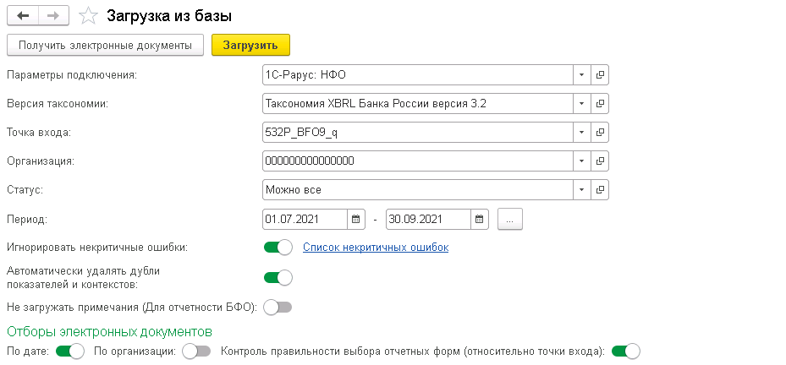
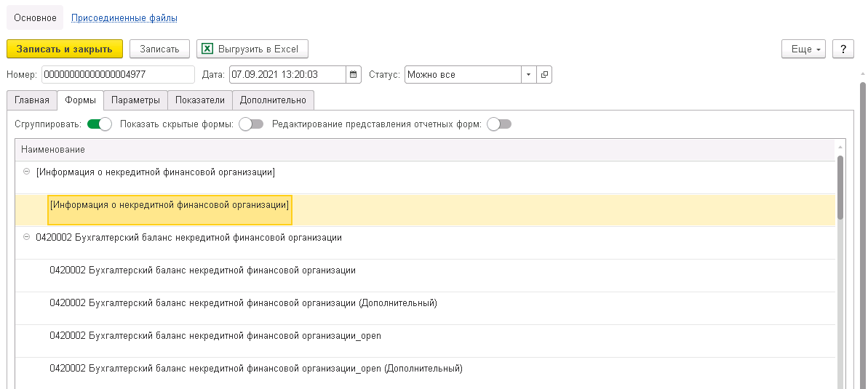
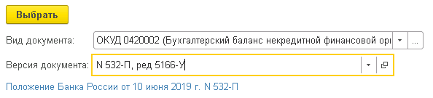
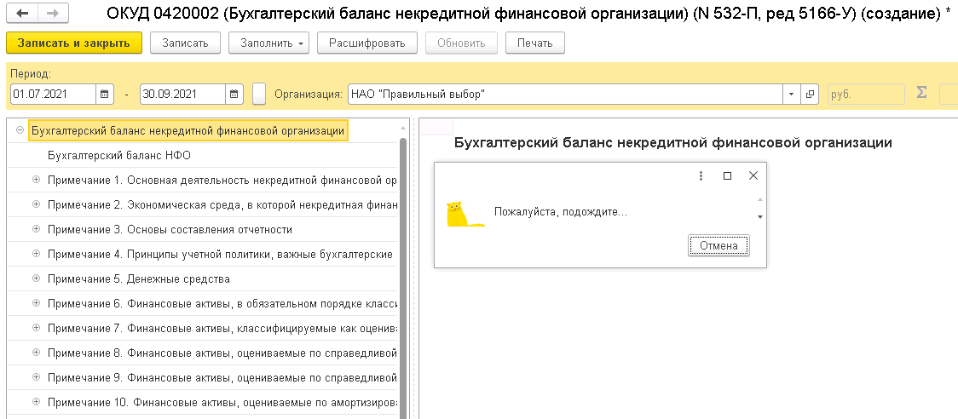
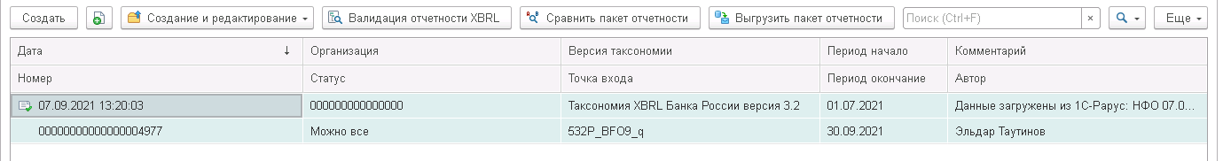
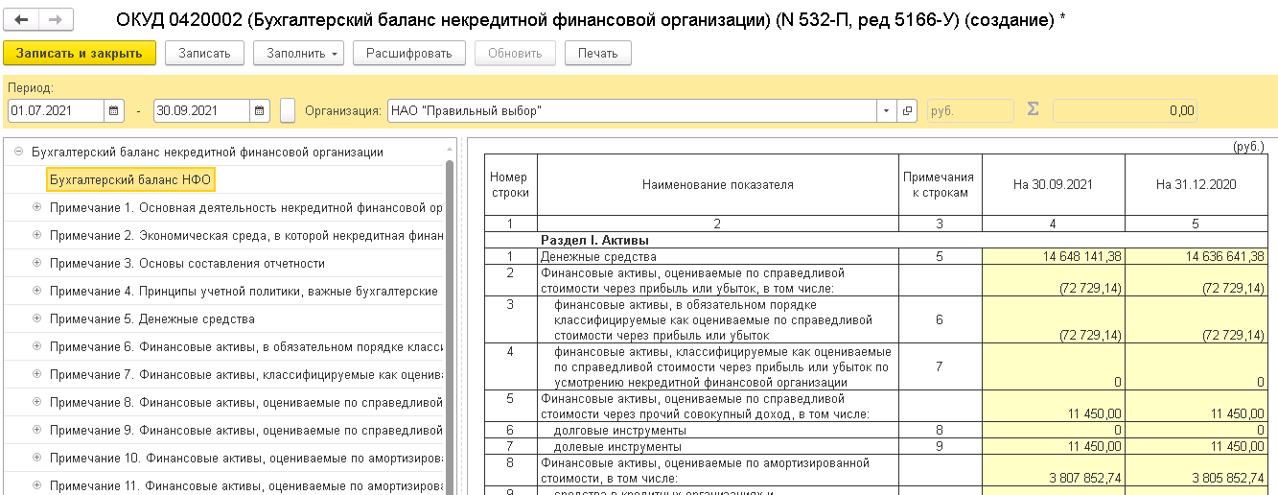
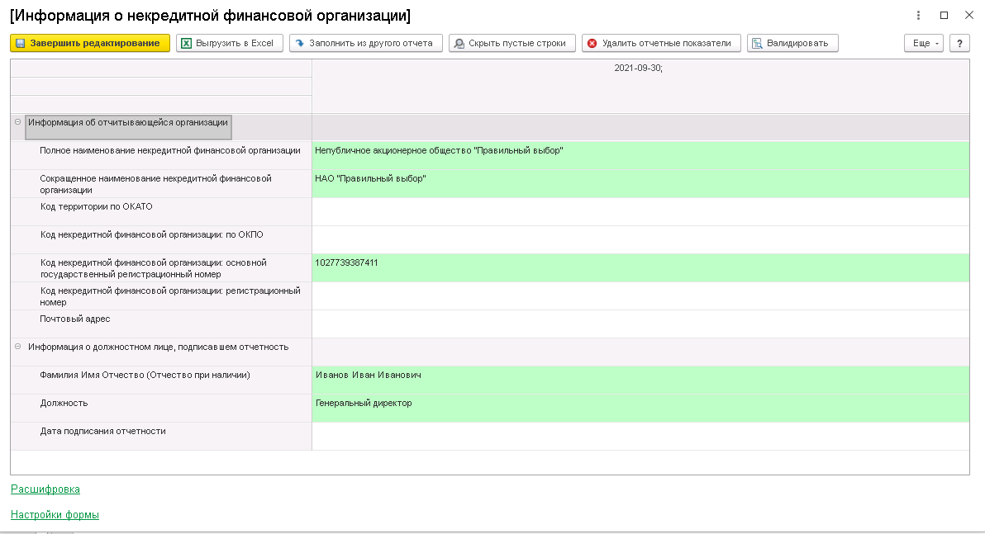
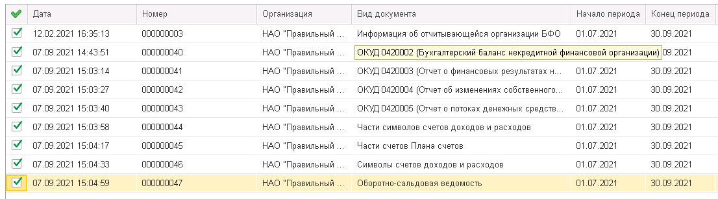
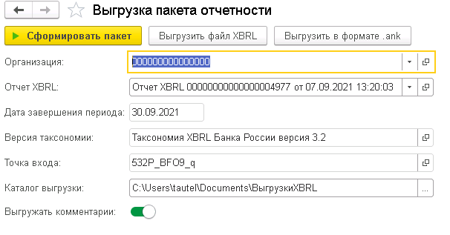
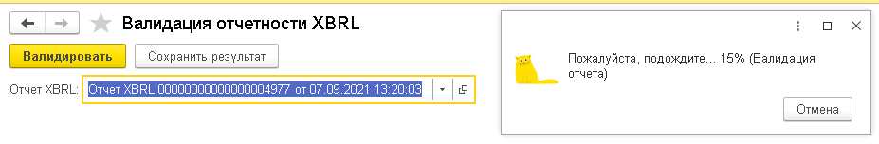
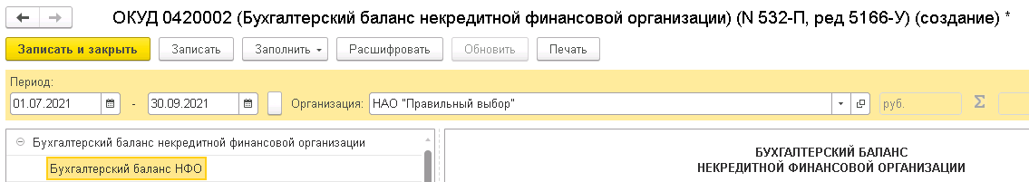
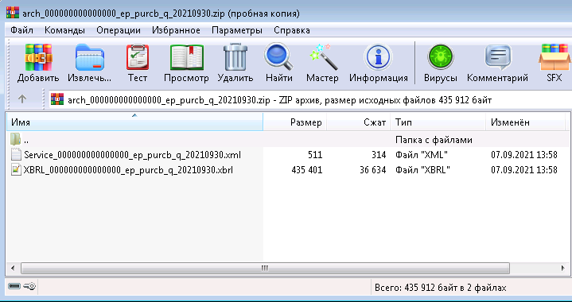
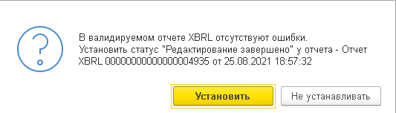
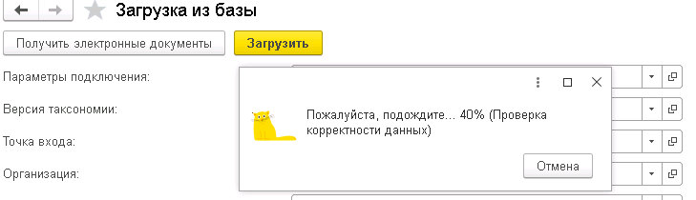


Этапы формирования отчетности XBRL
1С-Рарус: XBRL 1.0
1С-Рарус: НФО (БО, Депо, ПИФ)
Данные учета
Этап 1. Создание отчета (Выбор отчетной формы, периода и организации)
Этап 2. Заполнение созданного отчета
Этап 3. Сохранение
ЭД 0420002 (532-п) за 3 квартал
При наличии ошибок
1С-Рарус: XBRL
Этап 4. Импорт отчетов
Этап 5. Редактирование
Этап 6. Проверка
Ошибки отсутствуют
Этап 7. Формирование пакета отчетности
Электронная подпись
Notes:
Если описывать процесс формирования XBRL-отчетности, то он сводится к заполнению отчетных форм. При использовании конфигураций 1С-Рарус: Некредитная финансовая организация, Бэк-Офис, Депозитарий и Паевые инвестиционные фонды в качестве учетных систем, пользователям остается придерживаться этапов, описанных на текущем слайде.
Рассмотрим детальнее каждый из этапов формирования пакета отчетности, на примере бухгалтерской в конфигурации 1С-Рарус НФО:
Этап 1 - создание отчета. Для того чтобы создать отчет нужно выбрать тип отчета и версию нормативного акта, по которому необходимо сформировать данные. Версия нормативного акта по- умолчанию ставится актуальной на текущий период. В форме отчета нужно указать отчитывающуюся организацию и отчетный период.
Этап 2 – это заполнение отчета в 1С-Рарус НФО. При корректном ведении информационной базы, пользователю остается нажать «Заполнить» и дождаться заполнения. При необходимости пользователь может посмотреть расшифровку заполнения.
Этап 3 – это сохранение отчета. Аналогичные действия, т.е. первые три этапа, требуется провести для остальных отчетов точки входа. Для бухотчетности – это отчет о финансовых результатах, об изменениях собственного капитала, о потоках денежных средств, счета плана счетов и символы счетов дохода и расхода.
Последующие этапы формирования пакета отчетности исполняются в программе 1С-Рарус: XBRL.
Этап 4. Импорт отчетов. Для того чтобы произвести импорт ранее созданных бухгалтерских отчетов, нужно указать параметры подключения к базе НФО, Версию таксономии, точку входа и период. Программа автоматически отберет подходящие точке входа и периоду отчеты НФО, которые можно импортировать. Пользователю остается подтвердить выбор и создать пакет.
Этап 5 необязательный, но при необходимости пользователь может дозаполнить или исправить значения отчетных показателей. К примеру, если забыли что-то заполнить в исходной базе, или выявились ошибки при валидации пакета по формулам таксономии.
Следующим и обязательным этапом формирования пакета отчетности является валидация по формулам таксономии. Для этого нужно встать на проверяемый отчет XBRL и нажать валидировать. Обработка валидации производится в фоновом режиме с выводом процента выполнения. Пользователь может поставить несколько отчетов на проверку одновременно. В случае отсутствия ошибок, будет выведено соответствующее сообщение и предложено поставить статуса «Редактирование завершено», что запретит дальнейшее редактирование отчетных показателей.
После успешной проверки отчета XBRL, остается перейти к завершающему этапу – формирование пакета. Для этого необходимо встать на подготовленный отчет XBRL и нажать «Выгрузить пакет отчетности». Параметры выгрузки определятся автоматически из отчета XBRL. Остается указать каталог выгрузки и нажать на «Сформировать пакет». Выгруженный ZIP-архив пакета отчетности необходимо подписать электронной подписью и через личный кабинет Банка России отправить регулятору.
Итого на создание пакета бухгалтерской отчетности в конфигурации 1С-Рарус: XBRL потребовалось 10 минут.
На заполнение всех бухгалтерских отчетов на Демонстрационной базе 1С-Рарус: НФО ушло4 минуты.
На импорт в базу XBRL 2 минуты;
На проверку по формулам чуть менее 4 минут;
А формирование ZIP-архива заняло менее 10 секунд.

Slide 12

Спасибо за внимание!
Эльдар Таутинов
Ведущий специалист по внедрению
+7 (495) 231-20-02
tautel@rarus.ru
Notes:
В заключение хотелось сказать, что мы заинтересованы в развитии продукта и готовы реализовывать ваши идеи. К примеру, некоторые доработки, такие как объединение отчетов XBRL, переопределение параметров табличного представления, скрытие пустых строк, были реализованы по просьбе наших клиентов. Продукт не требует каких-либо настроек со стороны пользователя и партнера и может быть использован как есть из коробки.
Спасибо за внимание.

